Slide 1
Haags gemeentemuseum
Architect Berlage
Rijksmonument
Informatie voor de tussentoets: kenmerken architectuur.

Slide 2
Beschrijf onderstaande aspecten/ kenmerken van jouw gebouw.
2p Korte beschrijving van de visie van de architect. Wat is de essentie van zijn opvattingen over moderne architectuur ?
Leg uit hoe de visie van de architect zichtbaar wordt in het gebouw aan de hand van:
2p De maatvoering/ verhoudingen
2p De vormgeving
2p De bouwmaterialen
2p De kleur/ decoratie in relatie tot materiaalgebruik
2p De constructie methoden
2p De functie van het gebouw
2p Bijzondere kenmerken van het gebouw, die typerend zijn voor deze architect.
2p De naam van de bouwstijl die bij jouw gebouw / architect hoort.
2p Algemene kenmerken van deze moderne bouwstijl.

Slide 3
Architect Berlage
1931- 1935: museum in gebruik
Wat wordt in het museum getoond ? Toegepaste kunst
Zoek goede bronnen , kunnen ook filmpjes zijn.
https://www.gemeentemuseum.nl/nl/museum/ons-verhaal/gebouw

Slide 4
Uitgangspunten van de architect
Uitgangspunt voor Berlage was allereerst de constructie, waaraan decoratie ondergeschikt en dienend werd toegevoegd.
Constructie is zichtbaar
Eenvoud
Socialistische idealen: kunst is voor iedereen
Stijl: Art Deco
Inspiratie bij Arts & Craft movement
Eigen “ Baksteenstijl “: vaste maten en verhoudingen
Art Deco: gele baksteen, modern kleurgebruik, stralende lichtinval

Slide 5
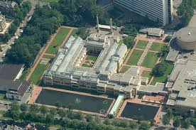
Verzamel aanzichten van het gebouw: vorm: exterieur en interieur
http://www.beeldacademie.com/vormaspecten.html#organisch

Slide 6
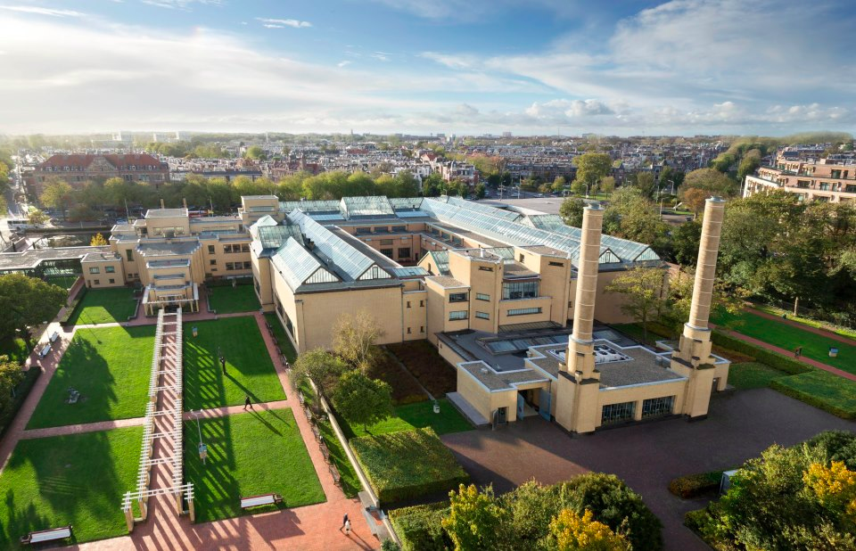

Slide 7
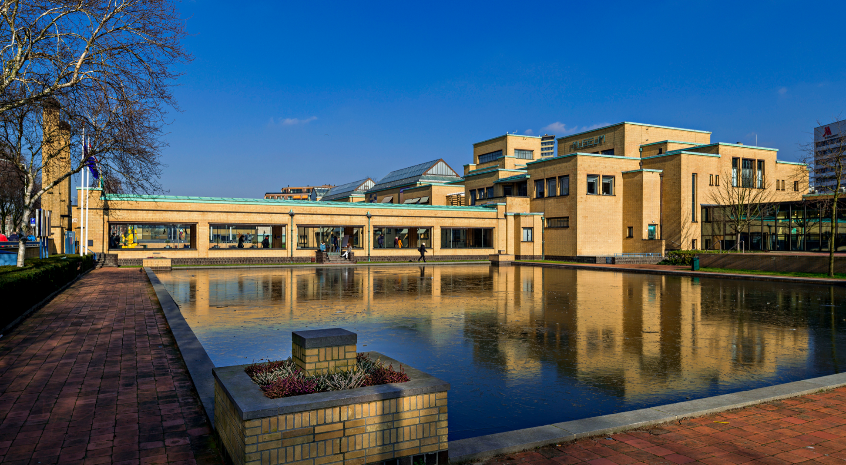
Haags gemeentemuseum: ruimtelijke geometrische vormen ( blok ), blokken verschillende hoogtes en volume, vlakke buitengevels.

Slide 8
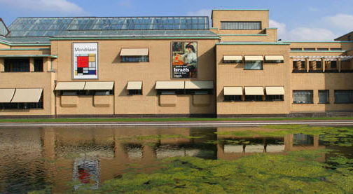

Slide 9

Visie van de architect: verheffing tot kunst
Entree van het museum en visie:
Om de gewone man het gevoel te geven dat hij een cultuurtempel betreedt, waarin hij in alle rust kennis maakt met de kunst, ontwerpt hij onder andere de lange, beglaasde pergola.
Daarmee neemt hij geleidelijk afstand van het drukke straatgewoel. De rustige vijvers moeten hem voorbereiden op de aandachtige omgang met kunst. Eenmaal binnen betreedt de bezoeker de monumentale hal.
Functie van het museum
Daar kan hij rechtdoor op gelijk niveau naar de ruimtes voor kunstnijverheid. De kunstvorm die het dichtst bij de gewone man staat.
Of de trappen op voor de meer verheven beeldende kunst. Om museummoeheid te voorkomen, ontwerpt Berlage de museumzalen in een menselijke maat en van verschillende grootte. De doorgang tussen de zalen plaatst hij nooit recht tegenover elkaar, zodat elke ruimte evenveel aandacht krijgt.
Om de bezoeker vooral te laten verdwalen in de kunst, zorg hij dat er geen duidelijke looproute is.

Slide 10
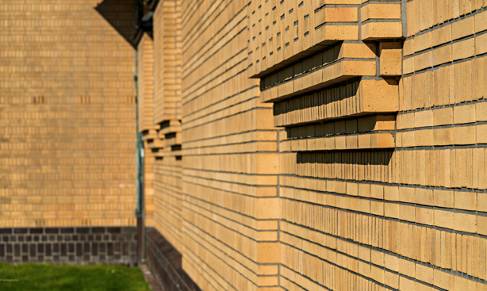
11 cm is de basis: maatverhoudingen
Symmetrie, verhoudingen en ritmiek zijn voor Berlage zeer belangrijk en dé manier om tijdloze schoonheid te creëren.
Voor het Gemeentemuseum laat hij een nieuwe baksteen van 22 x 11 x 5,5 centimeter bakken.
De maateenheid van 11 cm wordt leidend voor het hele gebouw. Zo bestaat het gebouw uit vierkanten en kubussen met zijden en ribben van 110 cm. De roedeverdeling van de raampartijen is vier keer elf centimeter.
Zo creëert Berlage – ondanks het gebruik van verschillende raamsoorten – toch een rustig gevelaanzicht. De vitrines voor de afdeling kunstnijverheid zijn eveneens een veelvoud van 11 cm, zodat zij zich harmonieus voegen naar de zalen en raampartijen.

Slide 11
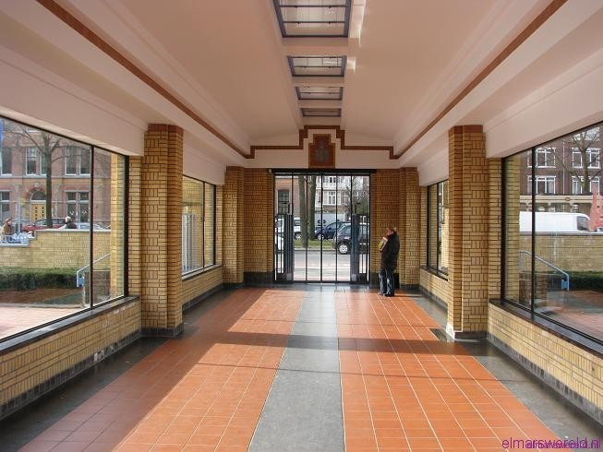
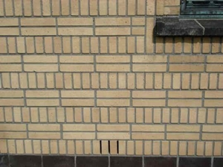
Constructie: skelet van gewapend beton en mantel van baksteen
Frank Lloyd Wright is inspirator
Het schijnbaar sobere exterieur, dat in kleurenpalet welhaast opgaat in de omgeving, wordt binnen ruimschoots gecompenseerd door het gebruik van luxe materialen en rijke decoratieve elementen en meubels. Deuren en kozijnen zijn van gebronsd messing, de vloer van de erezaal is belegd met marmeren platen.
Metselverbanden.
Entree grote glaswanden.

Slide 12
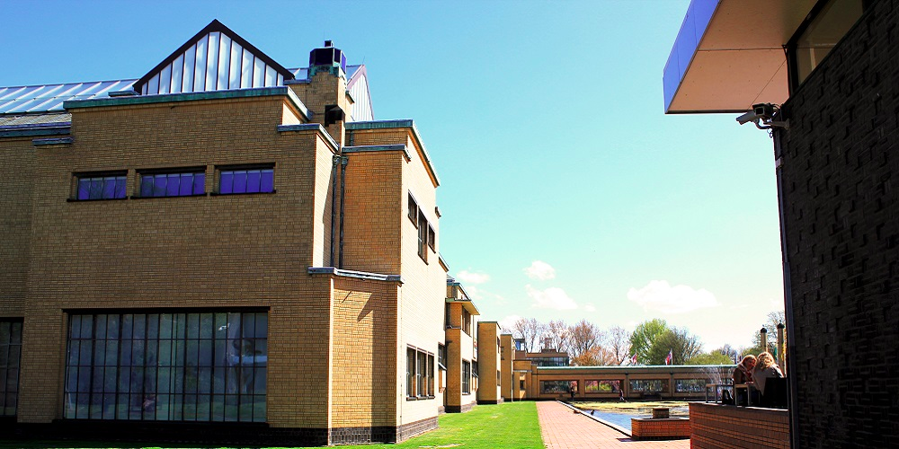
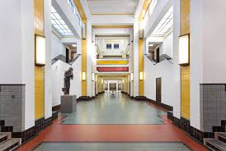
Het museum en natuurlijk licht
In alle ruimtes natuurlijk daglicht.
In de museumzalen op de eerste etage laat hij hoog invallend zijlicht en bovenlicht toe. Om dat licht te kunnen temperen brengt hij een hypermoderne velumconstructie aan: een verlaagd, glazen plafond, waardoor het daglicht gematigd de zaal instroomt en een intieme sfeer creëert. De zalen op de begane grond ontvangen om diezelfde reden daglicht via ramen aan de bovenkant van de wanden.

Slide 13
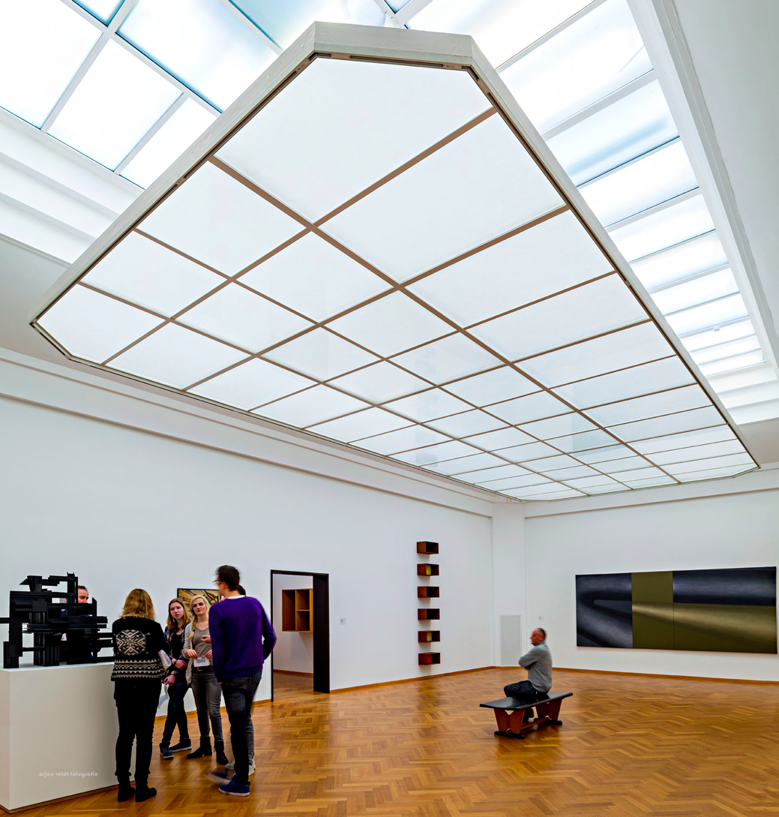
Verlaagd glazen plafond in een zaal

Slide 14
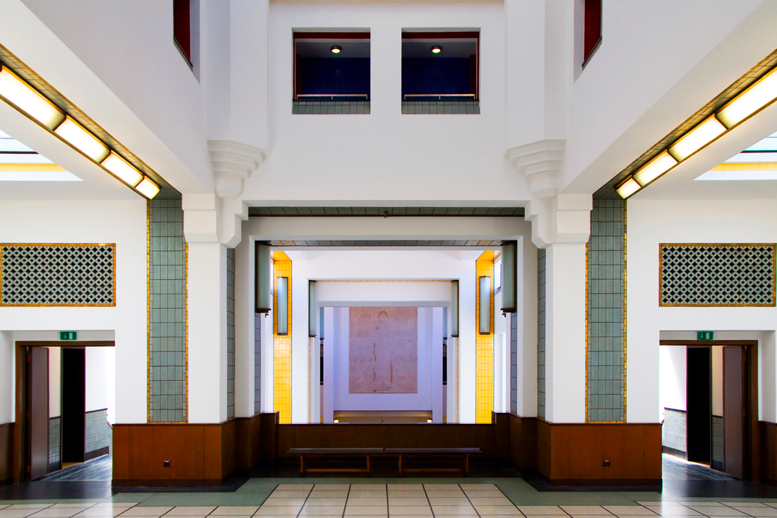
Interieur van het museum

Slide 15
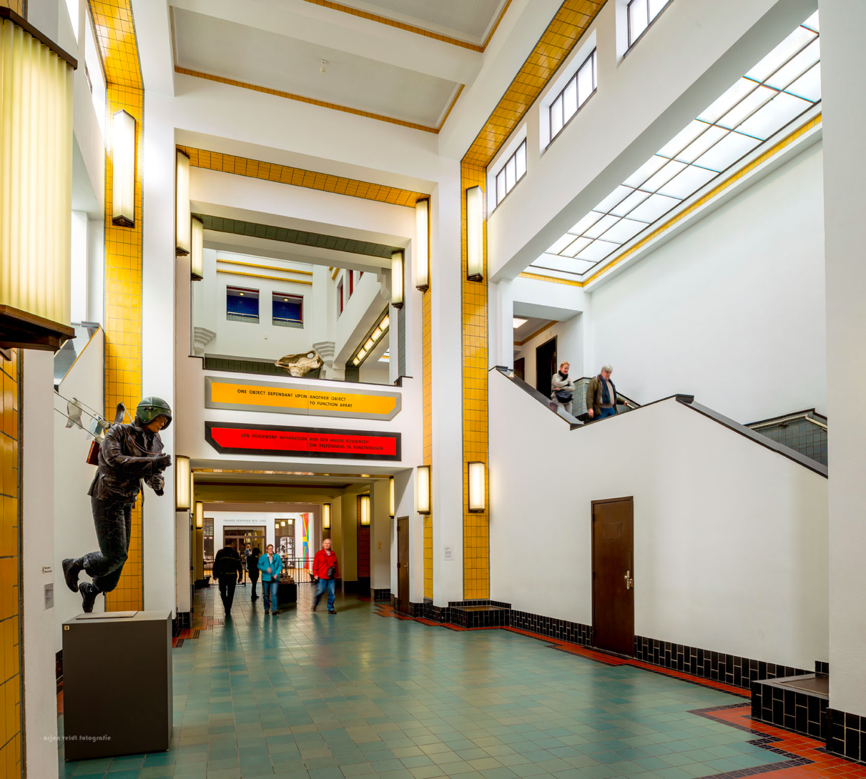

Slide 16
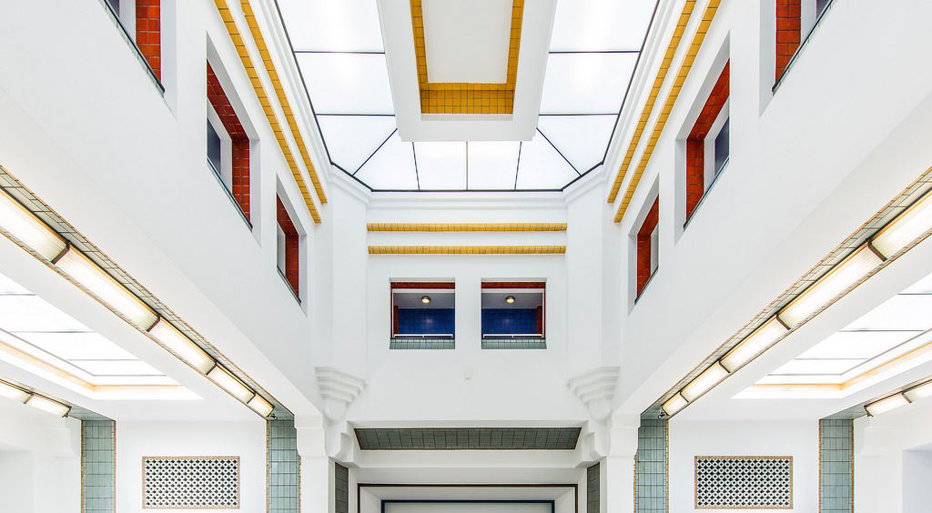
Kleur: primaire kleuren en wit. Bakstenen en tegels hebben kleur. Accenten in zwart en grijs

Slide 17
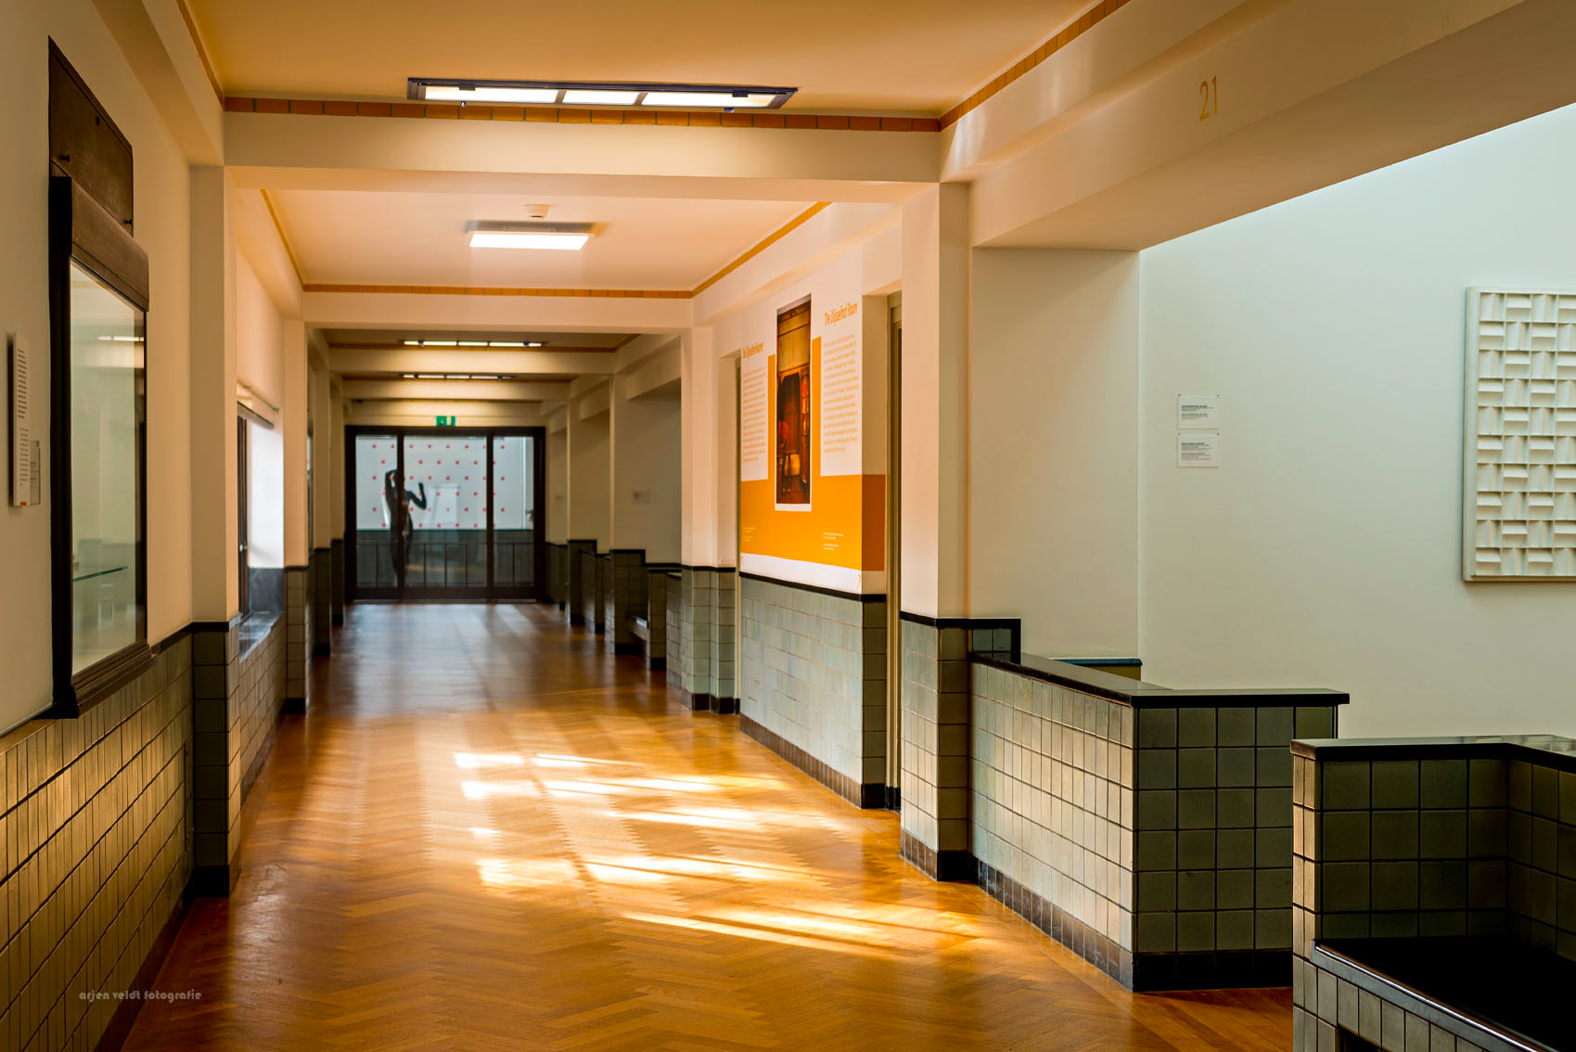
Vitrines in de muur gebouwd.

Slide 18


